Slide 1
Bitkilerin Yapraklarının Sınırlarının Belirlenmesi
Halil ibrahim bozoğlu
DaNIŞMAN : YRD. DOÇ. BÜLENT BOLAT

Slide 2
Görüntü
Görüntü; kısaca pikseller matrisi olarak ifade edilebilir: I(x,y). Matlab, I(r,c) gösterimini kullanır.
Genellikle iki boyutlu bir sahneyi temsil eden veri olarak düşünülebilir.
Dikdörtgen şeklindeki bir alan içerisinde yüksekliği ve genişliği olan bir resim anlamında kullanılır.
İkili, gri seviye ve renkli olmak üzere üç türü vardır.

Slide 3
Görüntü İşleme
Görüntü işleme; iki boyutlu bir görüntünün bilgisayar yardımı ile işlenmesidir.
Çıktı genelde yeni bir görüntüdür.
Görüntü kalitesi artırılır veya istenen şekle getirilir.
Kullanılan bazı görüntü işleme yöntemleri;
    Bölütleme (Segmentation)
      Eşikleme ( Tresholding)
      Kenar Belirleme (Edge Detection)
    Morfolojik İşlemler (Morphological Operations)

Slide 4


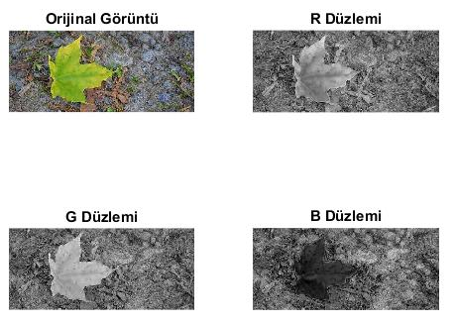



Bölütleme
Görüntüleri kendini oluşturan parçalara ve nesnelere ayrıştırma işlemidir.
Nesneleri arka plandan ve diğer nesnelerden ayırır.

Slide 5
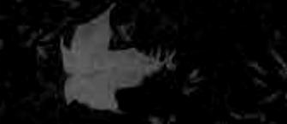

Yeşil Objelerin Çıkarılması
$YObjeler=Yeşil −{Mavi}/2 −{Kırmızı}/2$
Kalan görüntü sadece yeşil olan objeler olacaktır. Yeşil dışındaki alanların değeri sıfır olur.
Oluşan gri seviye görüntünün üzerinde renkli görüntüye nazaran daha çok işlem yapılabilir.
Bunun yanında ayrıntıların birçoğu burada elenmiş olur.

Slide 6
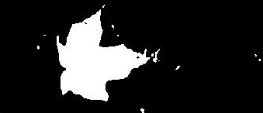
Eşikleme
Amaç, görüntü içerisindeki nesneleri görüntü arka planından ayırmaktır.
Görüntüdeki gri seviye dağılımlarını gösteren görüntü histogramından faydalanılır.
Görüntüdeki herhangi bir (i,j) pikseli için; f(i, j) > T ise (i, j) pikseli nesneye ait bir nokta, f(i,j) ≤ T ise (i, j) pikseli arka plana ait bir nokta olacaktır.

Slide 7

Küçük cisimleri filtreleme
Elde edilen görüntüdeki yapraktan küçük cisimleri bastırmak gerekir.
Bunun için belirli piksel değerinin altındaki piksel grupları maskelenir.

Slide 8

Morfolojik Kapama
Görüntüler üzerinde yapılan genişletme, aşındırma ile kenarlar orijinal şekli bozmadan düzeltilir.
Bunun yanında cismin içerisinde oluşabilecek süreksizlikler de kapatılır.

Slide 9

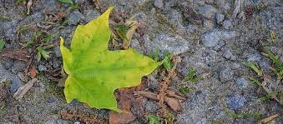
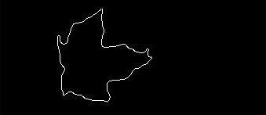
Kenar Çıkarma
Görüntüdeki süreksizlikleri ve keskin tonlama değişikliklerini bulma işlemidir.
Bu işlemle yaprağın sınırları bulunmuş olur.

Slide 10
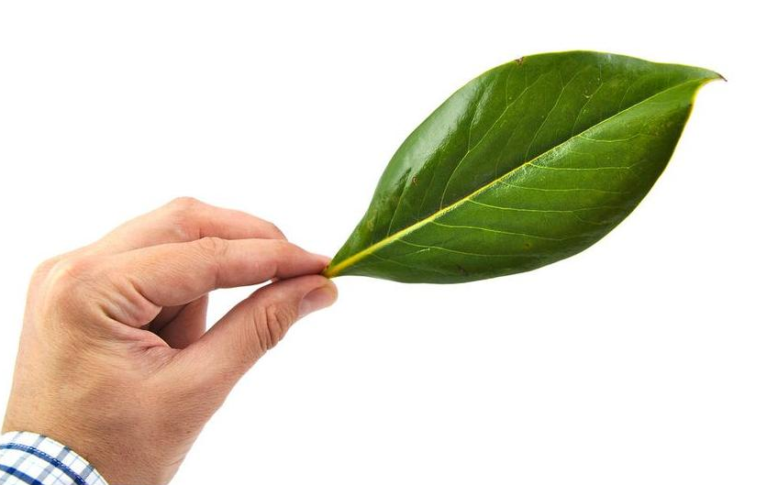
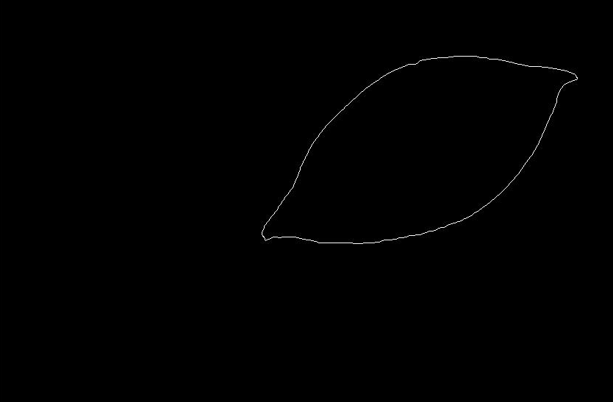
Bazı Uygulama Örnekleri

Slide 11
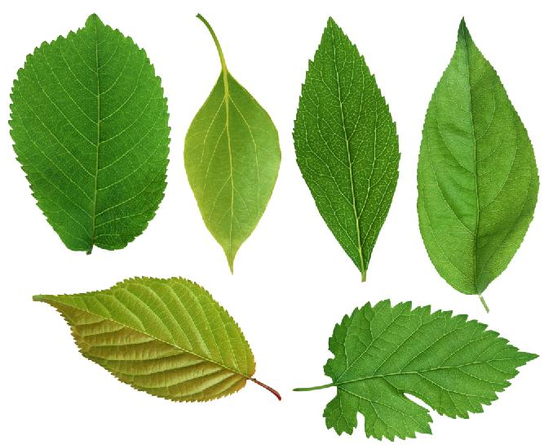

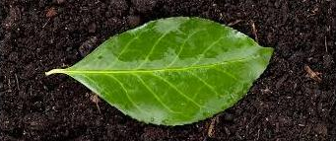
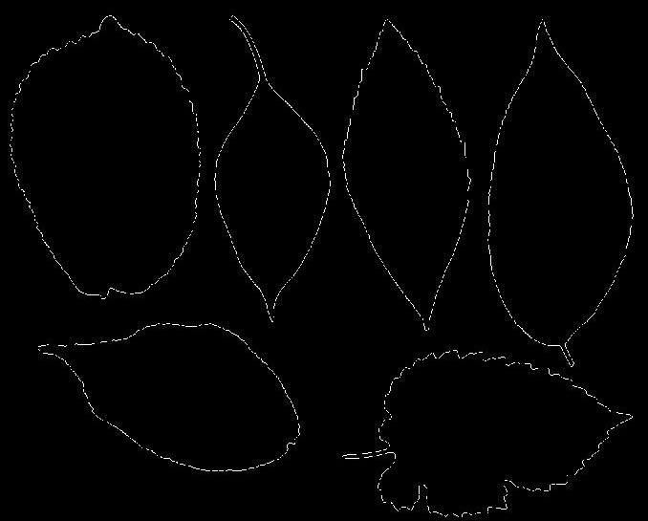
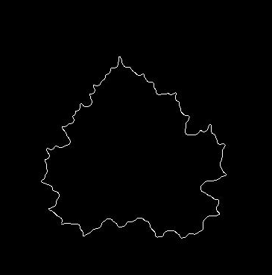
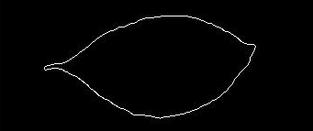

Slide 12
Teşekkürler!

